Slide 1
COVID-19 REGULATIONS

Slide 2
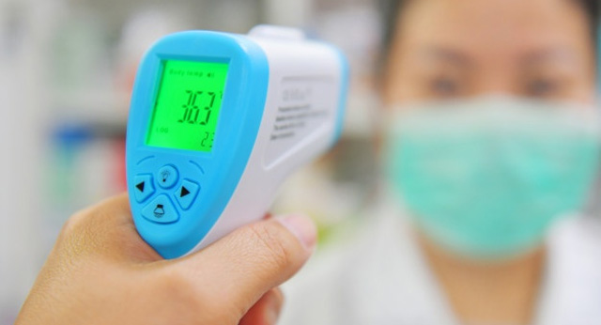
• Don’t go to school if you have the fever
• Ne pas aller à l’ école si vous avez de la fiévre.

Slide 3
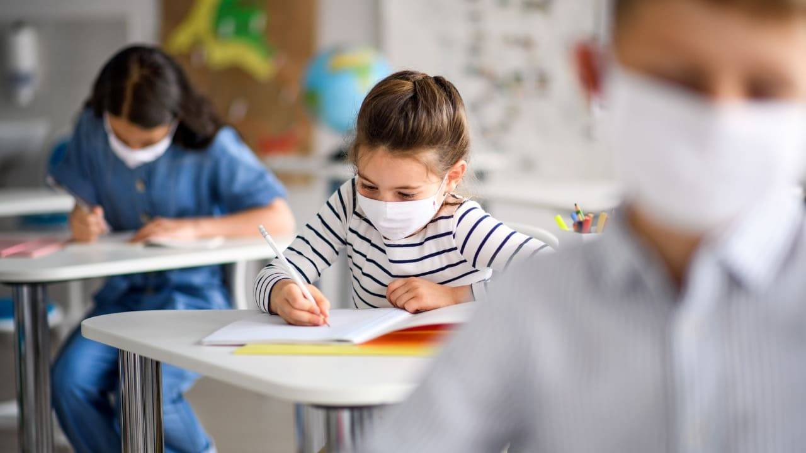
• Put on the mask before entering the school.
• Mettre le masque avant d’entrer à l’école

Slide 4
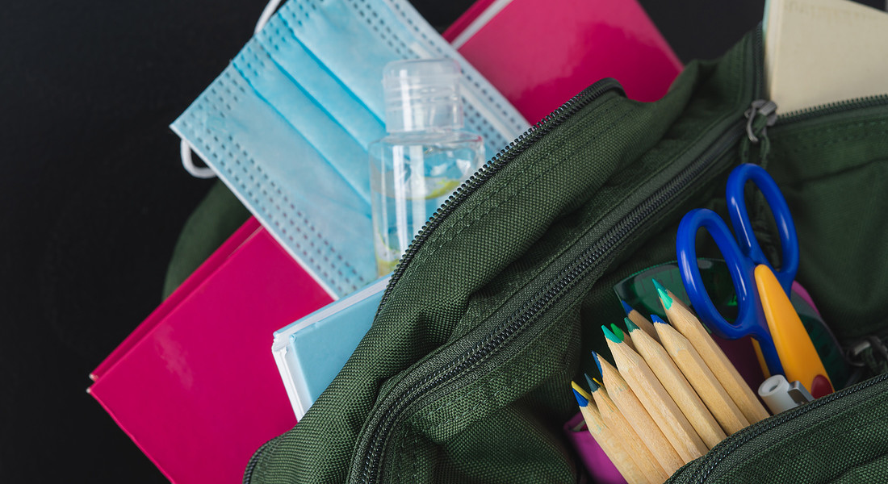
• Remember to put in your schoolbag a spare mask
• Ne pas oublier d’emporter un masque de rechange dans votre sac à dos.

Slide 5
• Keep a distance of 1 meter.
• Maintenir une distance d’un mètre

Slide 6
• Greet without shaking hands and often hygenize your hands.
• Saluer sans vous-serrez la main
et désinfecter souvent.

Slide 7
• Coughing or sneezing in a disposable tissue.
• Tousser ou éternuer dans un mouchoir portable.

Slide 8
• Don’t share school objects.
• Ne pas partager les fournitures scolaires

Slide 9
• Air the classroom.
• Aérer la classe

Slide 10
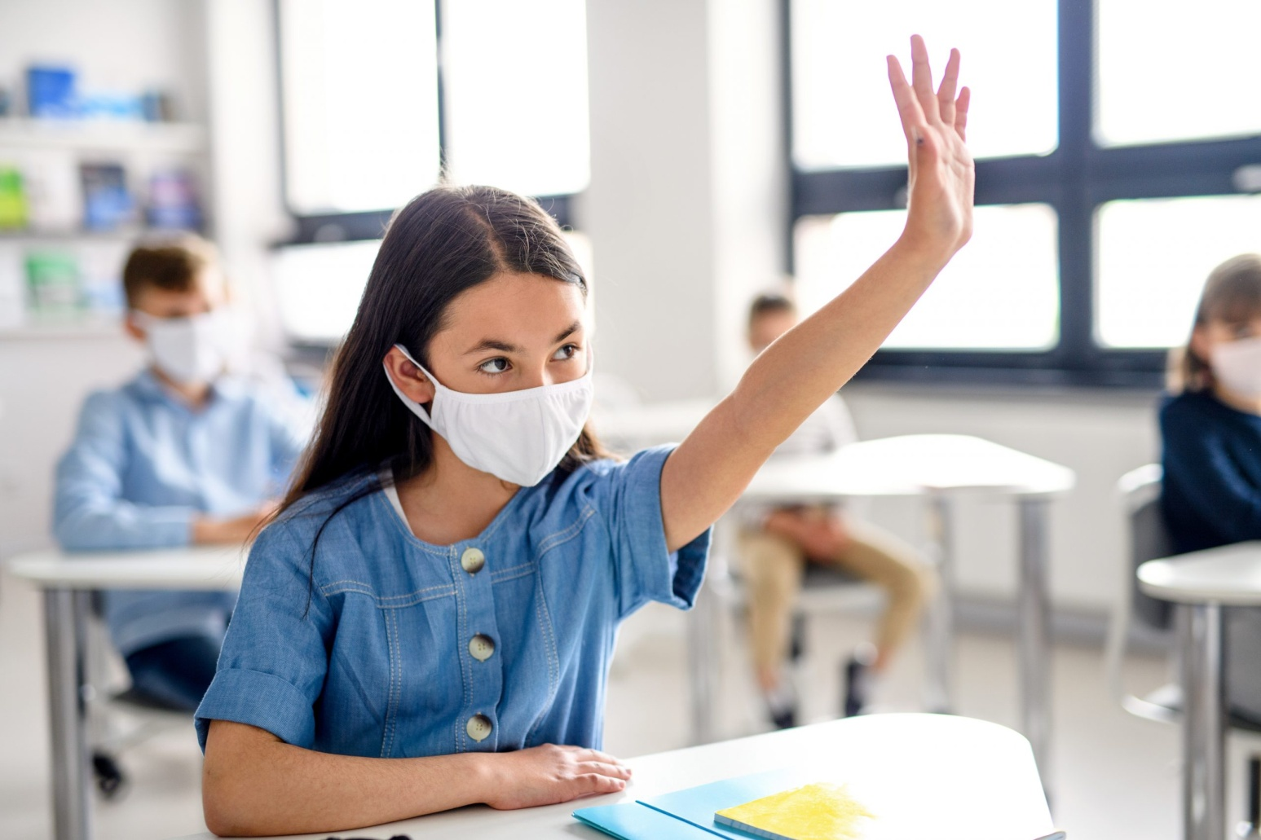
• Report to the teacher an eventual illness
• Signaler au professeur un éventuel malaise.

